Slide 1
Кең жолақты байланыс жүйелері
Ахтанов Саят Нусипбекұлы
Лекция 1

Slide 2

Кең жолақты байланыс жүйелері өз атауын оларда қолданылатын сигналдар алатын жолақ ақпаратты тікелей беру үшін қажетті жолақтан әлдеқайда кең болғандығынан алды.
T ұзақтығы мен W жиілік диапазоны бар сигнал үшін сигнал кеңістігінің өлшемі 2WT құрайды.
Шеннонның іргелі шекарасына сәйкес Гаусс каналы жағдайында жұмыс істейтін байланыс жүйесінің спектрлік тиімділігі (яғни, R деректер беру жылдамдығының W сигнал жолағына қатынасы) мынадай теңсіздікті қанағаттандырады:

Slide 3
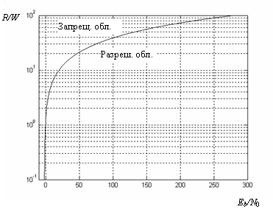
мұндағы E_{b}-бір бит ақпаратына келетін сигнал энергиясы, N₀-Гаусс шуылының біржақты спектрлік қуат тығыздығы.
Рұқсат етілмеген аймақ
Рұқсат етілген аймақ

Slide 4
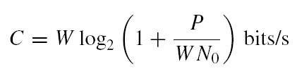
Мысалы, R=100W жылдамдықпен жұмыс істеу үшін сигналдың шуылға қатынасы 280 дБ қажет, бұл мүлде шындыққа жанаспайды, өйткені өте көп энергияны қажет етеді. Алайда, деректерді беру жылдамдығынан он есе төмен диапазонда деректерді беру көптеген сандық байланыс желілеріне тән (микротолқынды желілер, модемдік байланыс және т.б.).

Slide 5
WT=1, демек, ұзақтығы мен өткізу қабілеті бір -бірімен тығыз байланысты сигналды қарапайым деп атауға болады (кең жолақты емес).
Қарапайым сигнал алатын өткізу қабілеттілігін арттырудың жалғыз жолы оның ұзақтығын азайту болып табылады, яғни. оны қысқартады. Екінші жағынан, детерминирленген сигнал, ол үшін WT>>1 және өткізу қабілеттілігі ұзақтығына қарамастан өзгерcе, мұндай сигнал кеңжолақты немесе спектрі кеңейтілген сигнал деп аталады.
Келесі суретте f₀ тасымалдағыш жиілікте толтырылатын ұзақтығы бірдей төртбұрышты екі импульс ұсынылған: (а) ішкі модуляциясы жоқ сигнал және (b) Wd=20/T ауытқуы бар cызықты жиіліктік модуляцияланған сигнал.

Slide 6
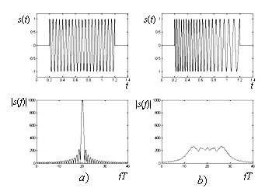

Slide 7

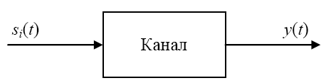
Классикалық анықтау/ажырату міндеттері және сигналдарды оңтайландыру мәселесі.
Кез келген уақытта M мүмкін болатын хабарлардың бірін шығаратын кейбір хабар көздері болсын. M мүмкін болатын сигналдардың S жиынтығы бар:
Қабылдаушы жақ үшін М ықтимал сигналдардың H_{i} гипотезалары бар, оларда M мүмкін болатын сигналдардың қайсысы арна арқылы қабылданған у(t) байқауына айналды және олардың біреуін ғана ақиқат деп таңдау қажет.

Slide 8

y(t) бақылауына негізделген мүмкін болатын хабарды (немесе сигналды) шешудің ең жақсы стратегиясы қандай? Бұл сұраққа жауап беру үшін сіз арнаның математикалық моделін білу керек. Арналық модельдің математикалық сипаттамасы өтпелі ықтималдықтар көмегімен жүзеге асады p[y(t)|s(t)]. Байланыс теориясында ең көп таралған модель-бұл қоспа ақ Гаусс шуы бар арна немесе жай ғана Гаусс каналы, онда ауысу ықтималдығы квадраттық евклидтік берілетін сигнал мен шығыс бақылауларының арасындағы артуымен экспоненциалды төмендейді:

Slide 9
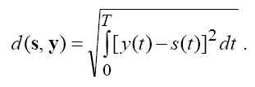





мұндағы k - s(t) және y(t) ға тәуелсіз тұрақты, N₀-ақ шуыл қуатының бір жақты спектрлік тығыздығы, ал s(t) және y(t) арасындағы Евклид қашықтығы мына формуламен анықталады:
мұндағы T-бақылау аралығы.

Slide 10
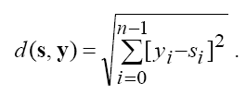


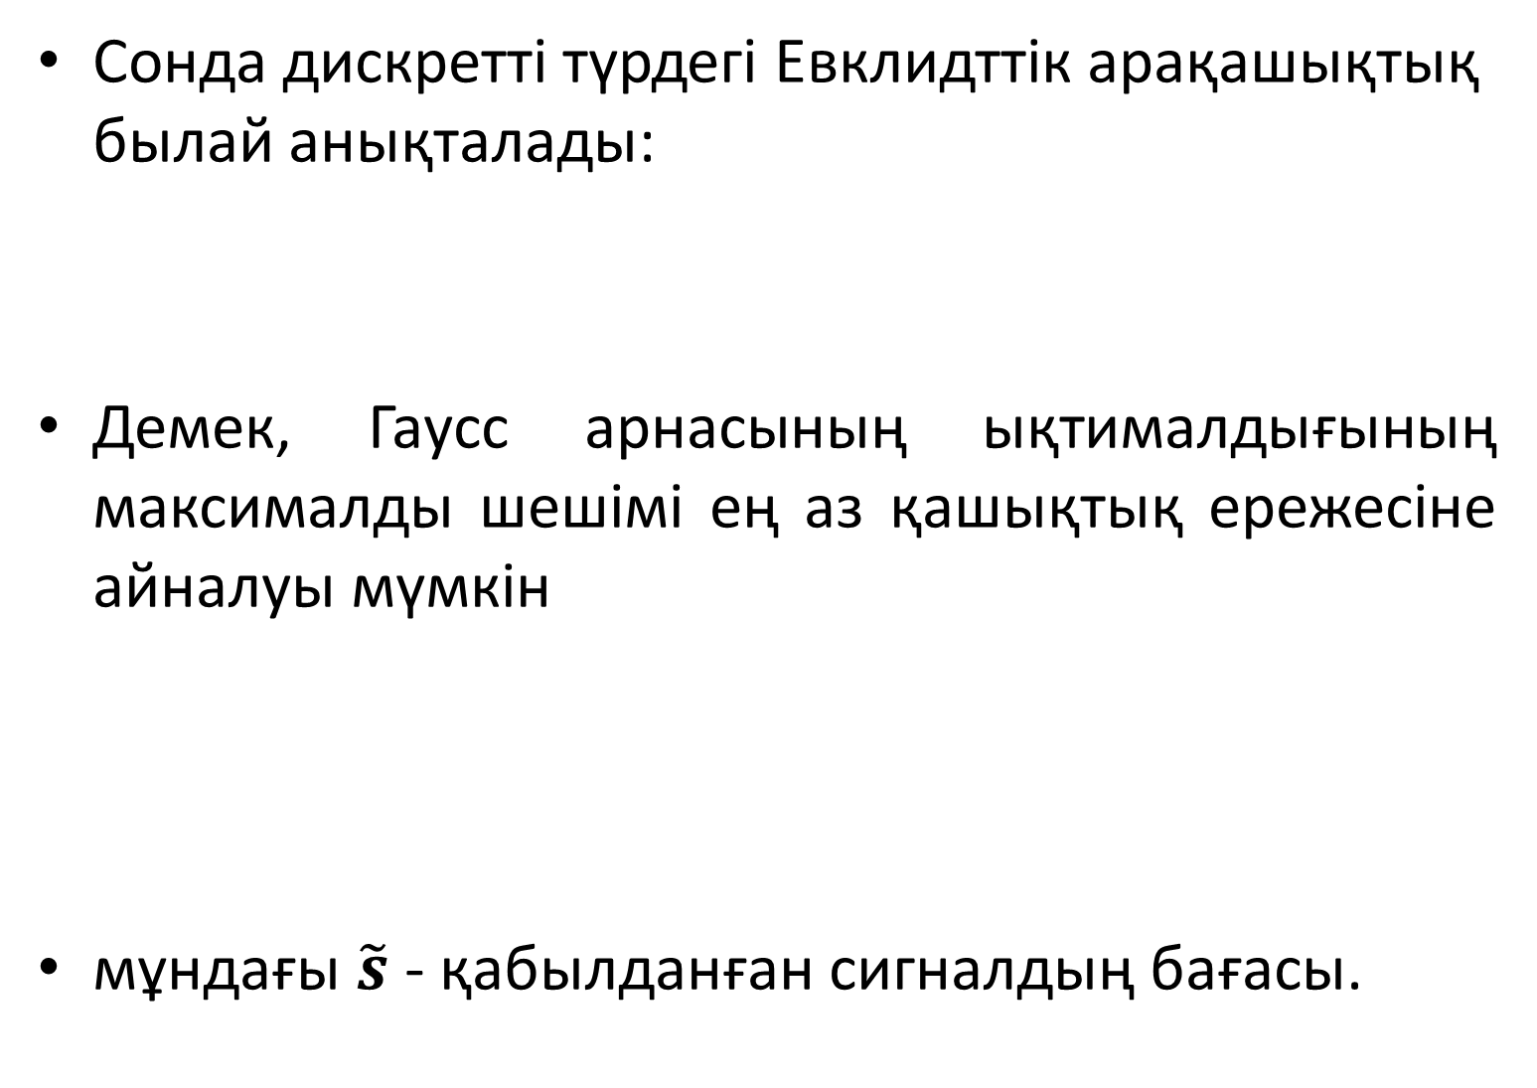
Cонда дискретті түрдегі Евклидттік арақашықтық былай анықталады:
Демек, Гаусс арнасының ықтималдығының максималды шешімі ең аз қашықтық ережесіне айналуы мүмкін
мұндағы $\tilde{s}$ - қабылданған сигналдың бағасы.

Slide 11
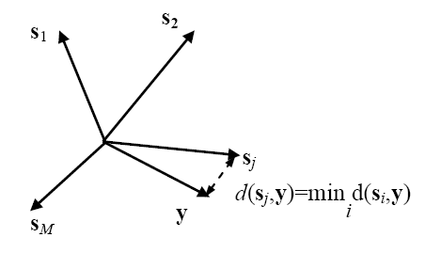
Ең аз қашықтық ережесі
Сигналдардың геометриялық интерпретациясы шеңберінде қалуды жалғастыра отырып, сигналдың ұзындығын бастауға қатысты оның қашықтығы ||s|| ретінде енгізуге болады.

Slide 12




E – сигнал энергиясы
Тағы бір маңызды геометриялық сипаттама - екі сигналдың скалярлық көбейтіндісі болып табылады:
осылайша скалярлық көбейтінді сигналдардың жақындығын немесе ұқсастығын көрсетеді.

Slide 13



Ең аз қашықтық ережесінің сәл өзгеше нұсқасын қарастыралық.
Корреляцияның максималды ережесі:

Slide 14
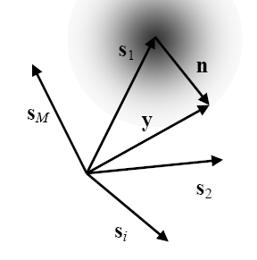

Бұлыңғыр бақылау және сигналды таңдау мәселесі

Slide 15
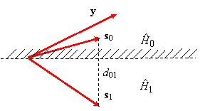
Екілік деректерді жіберу (детерминирленген сигналдар)
Бір бит деректерді беру үшін екі түрлі s₀ және s₁ сигналдарын қолдандық делік.

Slide 16
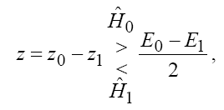
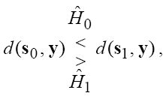
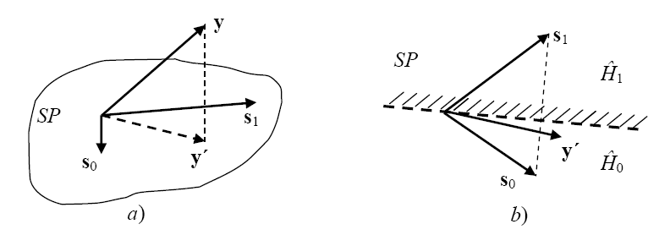
Минималды арақашықтық туралы шешім ережесі ретінде ұсынылуы мүмкін
Корреляция түрінде жазатын болсақ:

Slide 17
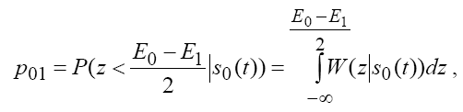
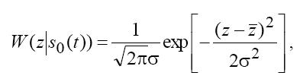
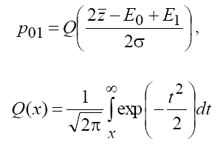
Қате ықтималдығы, яғни сигналдарды шатастыру

Slide 18


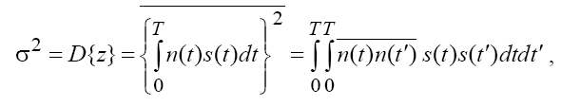
Орташа мәні және дисперсиясы
Математикалық күтімі
Дисперсиясы

Slide 19

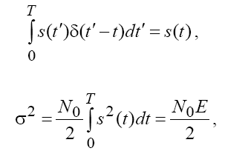

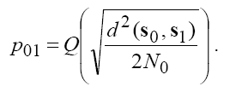

Slide 20
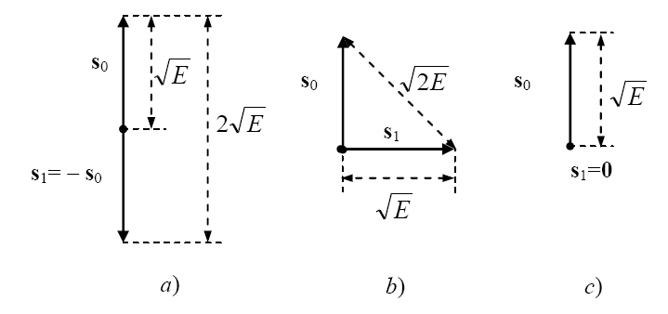



Екілік сигналдардың жұптарын таңдау нұсқалары.
а) Бекітілген ұзындықтағы екі вектордың арақашықтығын арттыру үшін олардың қарама -қарсы (антиподальды) түрін таңдау.

Slide 21






b) Тасымалдаушы жиіліктердің типтік таңдауы сигналдар ортогоналды болады.
c)
Алдыңғы ойға сүйене отырып, біз екілік ақпаратты беру үшін сигналдар жұбын таңдау мәселесі туралы келесі қорытынды жасай аламыз: кеңейтілген спектрі бар сигналдарды қолдануда ешқандай артықшылықтар болмауы мүмкін, өйткені сигналдың оның минималды 1/Т өткізу қабілеттілігінен асып түсу қателік ықтималдығының төмендеуіне әкелмейді.

Slide 22

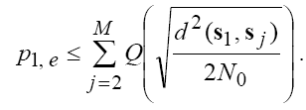
M-өлшемді мәліметтерін беру (детерминирленген сигналдар).
M>2 болғанда сигналдарының мүмкін санымен, шынымен қабылданған сигналды қате сигналдардың бірімен араластыру ықтималдығы мынадай шешім ережелеріне сәйкес анықталады:

Slide 23




Кеңжолақты (радио) сигналдардың жағдайын қарастыру үшін осындай сигналдың жалпы моделіне жүгінейік
мұнда S(t) - амплитудалық модуляция заңын көрсететін сигналдың нақты ораушысы, γ(t) фазалық модуляция заңын сипаттайды, ал f₀ - тасымалдаушы жиілігі. Мына түрге келтіруге болады:

Slide 24
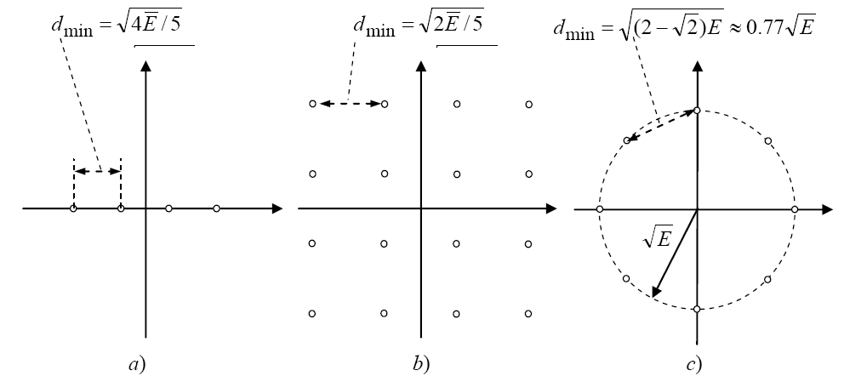

Бір және екі өлшемді шоқжұлдыздар: 4-ASK (a), 16-QAM (b) және 8-PSK (c).
(phase shift keying (PSK))
(quadrature amplitude modulation (QAM))

Slide 25
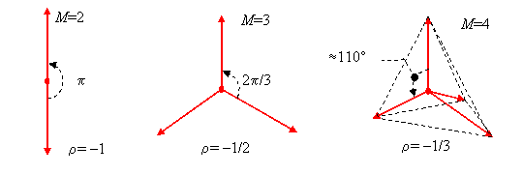
Cимплексті (қарапайым) сигналдар

Slide 26
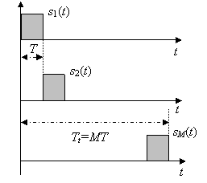

Ортогональды сигналдар жиынтығының мысалдары
Уақытты ығыстыру арқылы кодтау

Slide 27

Жиіліктік ығысу арқылы кодтау
Уақыт пен жиіліктің қосарлануы немесе Парсеваль теоремасы негізінде u(t), v(t) сигналдарының скалярлық туындылары және олардың u(f), v(f) спектрлері сәйкес келеді:
бұл жаңа талқыланған тізбекті жиілік аймағына механикалық түрде беруге мүмкіндік береді

Slide 28
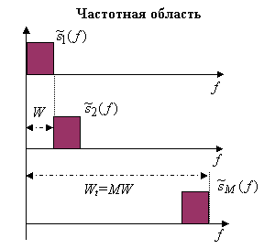

Slide 29
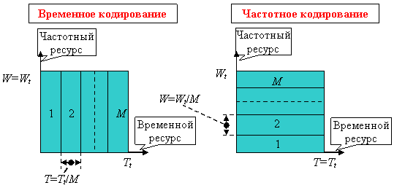
Кең жолақты сигналдармен ортогональды кодтау
Ортогональды берудің бұрын қарастырылған екі әдісі жалпы жиілік-уақыт ресурсын бөлуге тән. Біріншісі әр сигналға жалпы уақыт кеңістігінің бір бөлігін бөлуді қамтиды, ал жиілік аймағы барлық сигналдармен бөліседі.

Slide 30
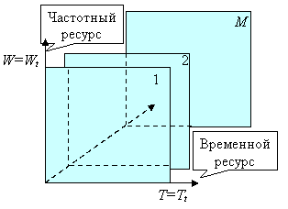
Кодтаудың осы қарапайым әдістеріне балама кез–келген сигнал барлық қол жетімді жиілік-уақыт кеңістігін алатын әдіс бола алады, нәтижесінде барлық сигналдар кең жолақты болады, өйткені

Slide 31
Осы типтегі ортогональды сигналдар уақытша немесе жиіліктік кодтаумен қамтамасыз етілетін сигналдарға тән кемшіліктерден айырылады. Олар бірлікке тең шың факторымен сипатталады және қабылдағышта параллель жолақты сүзгілерді қажет етпейді. Кең жолақты сигналдарға сілтеме жасай отырып, олар кейінірек қарастырылатын кең жолақты философияның барлық артықшылықтарына ие. Нәтижесінде, қазіргі уақытта олар кеңінен қолданылады.

Slide 32
Сұрақтар
Кең жолақты байланыс жүйелері туралы жазыңыз.
Спектрі кеңейтілген сигнал қалай алынады
Евклидтік арақашықтықтың байланыс жүйесіндегі маңызы туралы жазыңыз.
Корреляция мен евклидттік арақашықтықтың арасындағы байланыс туралы жазыңыз.
Екілік деректерді жіберу және шешім қабылдау туралы жазыңыз.

